Slide 1
Algoritmi e Strutture Dati
Capitolo 12
Minimo albero ricoprente:
Algoritmi di Prim e di Borůvka

Slide 2
Domanda di approfondimento: soluzione
Confrontare le complessità computazionali delle implementazioni di Kruskal con alberi QuickFind ed alberi QuickUnion (senza euristiche di bilanciamento).
Soluzione: Denotiamo con T_{QF}(n,m) e T_{QU}(n,m) il costo delle due implementazioni. Si ricordi che T_{QF}(n,m)=O(m·log n + n²), mentre T_{QU}(n,m)=O(m·n). Quindi, poiché m·n=ω(m·log n) e m·n=Ω(n²) [in quanto m=Ω(n)], ne consegue che T_{QU}(n,m)=Ω(T_{QF}(n,m)). Ci si domanda ora se per ogni valore di m si ha T_{QU}(n,m)=ω(T_{QF}(n,m)). La risposta è NO. Si osservi infatti che per m=Θ(n), si ha T_{QF}(n,m)=O(n·log n + n²)=O(n²), mentre T_{QU}(n,m)=O(n²), e quindi T_{QF}(n,n)=T_{QU}(n,n). Esistono altri valori di m per cui i due approcci si equivalgono? No!
Copyright © 2004 - The McGraw - Hill Companies, srl

Slide 3
Riepilogo: regole del taglio e del ciclo
Considera un taglio in G, e tra tutti gli archi che attraversano il taglio, scegline uno di peso minimo e coloralo di blu (cioè, aggiungilo alla soluzione).
Considera un ciclo in G, e tra tutti gli archi che appartengono al ciclo, scegline uno di peso massimo e coloralo di rosso (cioè, scartalo dalla soluzione).
Copyright © 2004 - The McGraw - Hill Companies, srl

Slide 4
Algoritmo di Prim (1957)
(in realtà scoperto nel 1930 da Jarník)
Copyright © 2004 - The McGraw - Hill Companies, srl

Slide 5
Strategia
Mantiene un unico albero blu T, che all’inizio consiste di un vertice arbitrario
Applica per n-1 volte il seguente passo goloso: scegli un arco di peso minimo uscente da T (ovvero con un estremo in V(T) e l’altro estremo in V\V(T)) e coloralo di blu (in altre parole, applica ripetutamente la regola del taglio, da cui ne consegue la correttezza!)
La regola rossa viene invocata implicitamente: tutti gli archi non blu che uniscono vertici nell’albero T sono da considerare rossi
Complessità computazionale di un approccio brutale: In ognuno degli n-1 passi, guardo tutti gli O(m) archi che attraversano il taglio (V(T),V\V(T)) corrente, e scelgo quello di peso minimo ⇒ costo O(m·n)
Copyright © 2004 - The McGraw - Hill Companies, srl

Slide 6
Un approccio più efficiente (simil-Dijkstra)
Per ogni v∉T, definiamo arco azzurro associato a v un arco (u,v) tale che u∈T, ed (u,v) ha peso minimo tra tutti gli archi che connettono v ad un vertice in T
L’algoritmo mantiene in una coda di priorità i nodi non ancora aggiunti alla soluzione ma connessi ad essa, e assegna a ciascuno di essi una chiave pari al peso del rispettivo arco azzurro associato; l’insieme delle chiavi viene memorizzato anche in un vettore ausiliario d[1..n] (+∞ nel caso in cui il nodo non sia ancora entrato nella coda); intuitivamente, d svolge il ruolo di ‘‘vettore stime-di-distanza dalla sorgente’’ che svolgeva in Dijkstra
Ad ogni passo, viene estratto il minimo dalla coda, aggiungendo il nodo associato alla soluzione, e si procede quindi all’eventuale aggiornamento delle chiavi nella coda di priorità e/o inserimento di nuovi nodi appesi, controllando tutti gli archi incidenti il nodo appena aggiunto alla soluzione
Copyright © 2004 - The McGraw - Hill Companies, srl

Slide 7
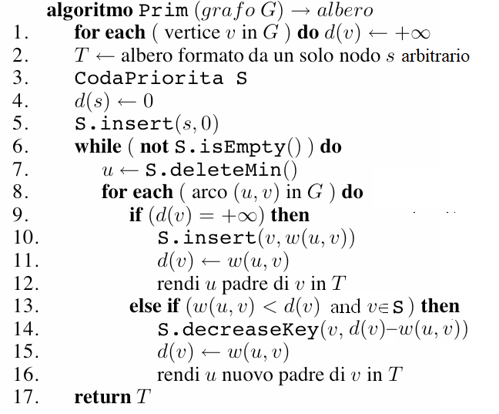

Pseudocodice
Dobbiamo tenere traccia (in un array) dei nodi aggiunti alla soluzione, per evitare di chiamare delle decreaseKey su nodi che sono usciti da S, cosa che per esempio potrebbe accadere in un grafo di questo tipo quando inserisco u nella soluzione:
Copyright © 2004 - The McGraw - Hill Companies, srl

Slide 8
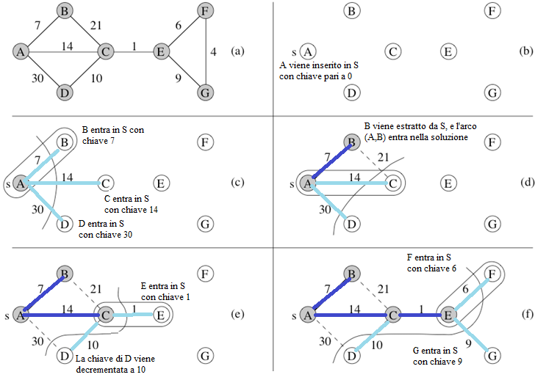
Esempio (1/2)
Copyright © 2004 - The McGraw - Hill Companies, srl

Slide 9
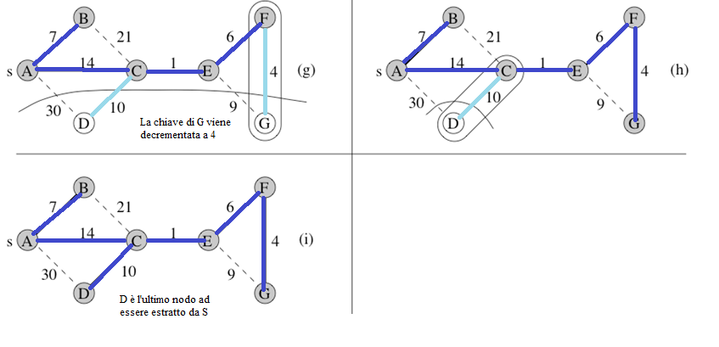
Esempio (2/2)
Copyright © 2004 - The McGraw - Hill Companies, srl

Slide 10
Tempo di esecuzione: implementazioni elementari
Supponendo che il grafo G sia rappresentato tramite liste di adiacenza, avremo n insert, n deleteMin e al più m decreaseKey nella coda di priorità, al costo di:
 | Insert | DelMin | DecKey
Array non ord. | O(1) | O(n) | O(1)
Array ordinato | O(n) | O(1) | O(n)
Lista non ord. | O(1) | O(n) | O(1)
Lista ordinata | O(n) | O(1) | O(n)
n·O(1) + n·O(n) + O(m)·O(1) = O(n²) con array non ordinati
n·O(n) + n·O(1) + O(m)·O(n) = O(m·n) con array ordinati
n·O(1) + n·O(n) + O(m)·O(1) = O(n²) con liste non ordinate
n·O(n) + n·O(1) + O(m)·O(n) = O(m·n) con liste ordinate
Copyright © 2004 - The McGraw - Hill Companies, srl

Slide 11
Tempo di esecuzione utilizzando heap
Supponendo che il grafo G sia rappresentato tramite liste di adiacenza, avremo n insert, n deleteMin e al più m decreaseKey
n·O(log n) + n·O(log n) + O(m)·O(log n) = O(m log n) utilizzando heap binari o binomiali (come Kruskal con le euristiche di bilanciamento)
n·O(1) + n·O(log n) + O(m)·O(1)* = O(m+n log n) utilizzando heap di Fibonacci, ovvero meglio di Kruskal (che costava O(m log n)) se m=ω(n), mentre i due approcci si equivalgono se m=Θ(n) (nel qual caso costano O(n log n))
Copyright © 2004 - The McGraw - Hill Companies, srl

Slide 12
Algoritmo di Borůvka (1926)
Copyright © 2004 - The McGraw - Hill Companies, srl

Slide 13
Strategia
Mantiene una foresta di alberi blu, all’inizio coincidente con l’insieme dei nodi del grafo.
L’algoritmo procede per fasi successive; in ogni fase, gli alberi della foresta vengono uniti tra di loro in modo opportuno, e le fasi terminano quando la foresta si riduce ad un solo albero (il MAR)
In dettaglio, in ogni fase, si eseguono le seguenti operazioni:
  Per ogni albero nella foresta, scegli un arco di peso minimo uscente da esso (rispetto alla foresta che si aveva all’inizio della fase), e coloralo di blu (applica la regola del taglio); tale operazione unisce 2 alberi della foresta;
  Dopo aver esaminato tutti gli alberi della foresta, elimina da ogni futura computazione gli archi interni ai nuovi alberi generati durante il passo 1 (regola del ciclo).
Nota: Per non rischiare di introdurre cicli durante il passo 1, bisogna assumere che i pesi degli archi siano tutti distinti (se così non fosse, basterà perturbare minimamente gli archi aventi stesso peso)
Copyright © 2004 - The McGraw - Hill Companies, srl

Slide 14
Implementazione
In ogni fase, facciamo uso di una implementazione elementare UNION-FIND basata su array. Supponiamo che G sia dato in forma di lista di adiacenza; inizialmente ogni nodo di G è un albero. Definiamo quindi un array A di n elementi, in cui l’i-esima cella è associata all’i-esimo nodo di G, e conterrà l’elemento rappresentativo dell’insieme a cui appartiene (inizialmente quindi A[i]=i)
  Nella prima fase, consideriamo uno dopo l’altro i nodi di G. Quando esaminiamo un particolare nodo u, scorriamo l’intera lista di archi adiacenti, e coloriamo di blu quello di costo minimo. Costo: Θ(m+n)=Θ(m)
  Dopo aver esaminato tutti i nodi, avremo selezionato un certo numero di archi blu. Eseguiamo quindi una visita di G ristretta ai soli archi blu, ottenendo in Θ(m+n)= Θ(m) le componenti blu (che sono alberi) connesse.
Copyright © 2004 - The McGraw - Hill Companies, srl

Slide 15
Implementazione (2)
  Quindi, visitiamo uno dopo l’altro gli alberi blu, scegliamo per ciascuno di essi in modo arbitrario un elemento rappresentativo, che viene memorizzato in tutte le celle di A associate ai nodi del corrispondente albero blu (si noti che questa operazione corrisponde alla UNION eseguita sull’array A di tutti i nodi di tale albero blu). Costo: Θ(n)
  La fase prosegue eliminando gli archi interni a tali alberi. Per fare ciò, si scorrono di nuovo le liste di adiacenza, e si rimuove da esse ogni arco (u,v) tale che FIND(u)=FIND(v) (ovvero, se A[u]=A[v]). Costo: Θ(m+n)=Θ(m)
  Infine, per ogni albero blu, si collegano tra di loro le liste di adiacenza così aggiornate di tutti i suoi nodi. In questo modo viene generato un nuovo multigrafo come input della fase successiva, in cui gli alberi blu sono stati contratti in macrovertici. Costo: Θ(m+n)=Θ(m)
Copyright © 2004 - The McGraw - Hill Companies, srl

Slide 16
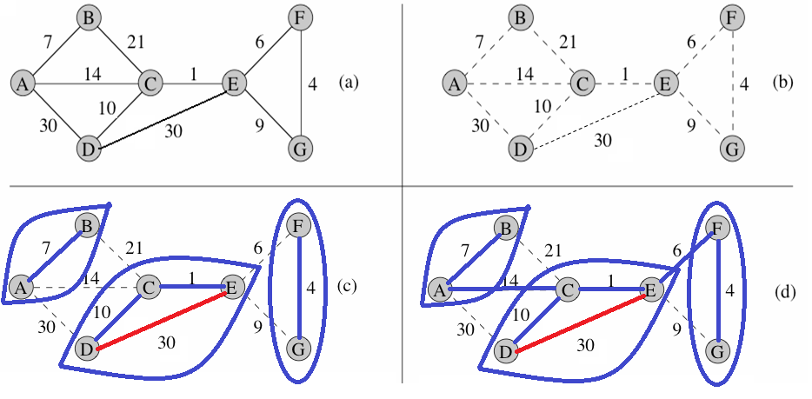
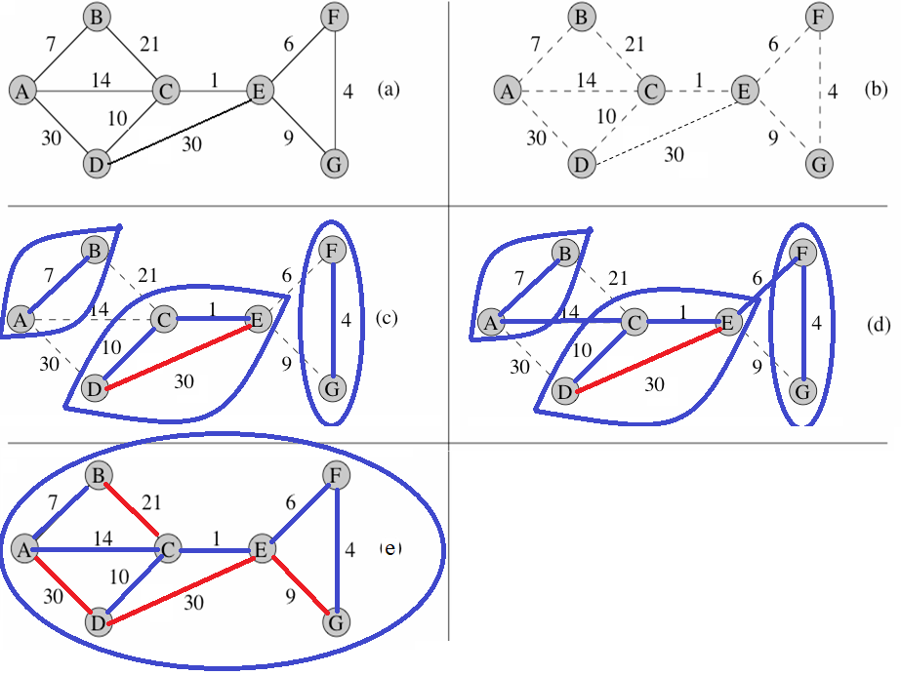
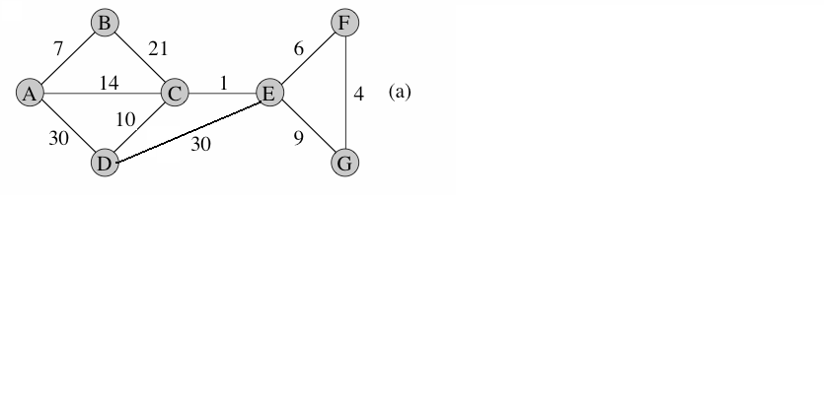
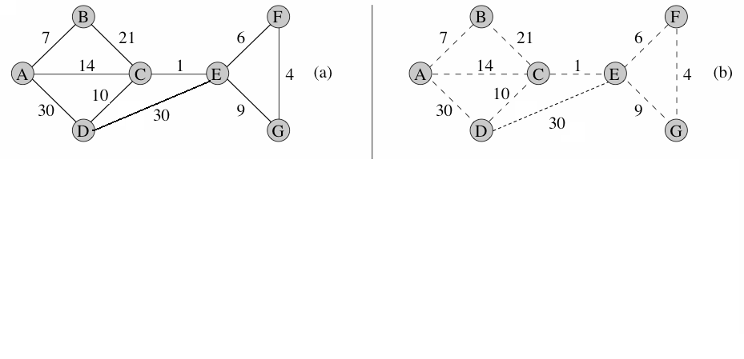
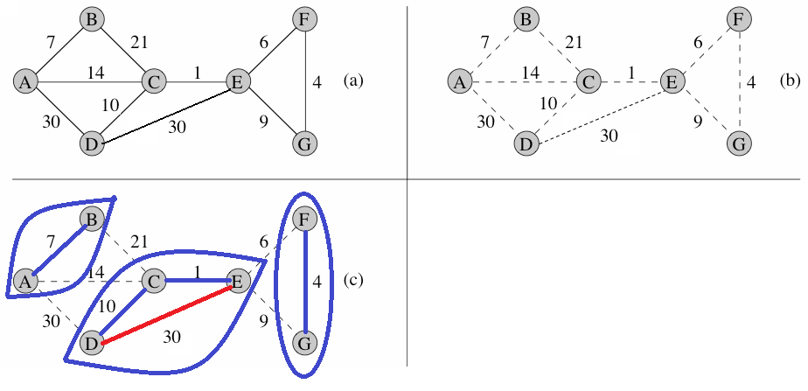
Esempio
Copyright © 2004 - The McGraw - Hill Companies, srl

Slide 17
Analisi
Siano k i macrovertici della fase corrente; allora, i vari passaggi sopra descritti costeranno O(m+k)=O(m+n)=O(m), in quanto tutte le operazioni possono essere eseguite in tempo lineare nella dimensione del grafo corrente
Il numero di fasi è O(log n): infatti ogni macrovertice creato alla fine della fase i≥1 contiene almeno 2^{i} nodi (si dimostra banalmente per induzione)
L’algoritmo di Borůvka, utilizzando solo strutture dati elementari (liste ed array), costa O(m log n), ovvero come Kruskal implementato con le euristiche di bilanciamento, o come Prim implementato con heap binari/binomiali!
Copyright © 2004 - The McGraw - Hill Companies, srl

Slide 18
Confronto tra Prim, Kruskal e Borůvka
L’implementazione di Prim con heap di Fibonacci è sempre più efficiente di Kruskal e di Borůvka; infatti, O(m+n log n)=O(m log n), poiché m=o(m log n) e n log n = O(m log n), e l’unico caso in cui si equivalgono è per m=Θ(n)
L’algoritmo di Prim non è l’algoritmo più efficiente per il calcolo del MAR: l’algoritmo al momento più efficiente è quello di Chazelle (del 2000), che ha complessità O(m α(m,n)), ove α(m,n) è una funzione (nota come inversa della funzione di Ackermann) che cresce molto lentamente (molto più lentamente ad esempio dellla funzione logaritmica); tale algoritmo è quindi pressoché lineare
Tuttavia, l’unico lower bound noto per il problema del MAR è Ω(m+n), ovvero quello banale derivante dalla dimensione dell’input, e ne consegue quindi che l’algoritmo di Chazelle non è ottimo; colmare il relativo gap è uno dei problemi aperti più affascinanti e importanti dell’algoritmica su grafi…pensateci su!
Copyright © 2004 - The McGraw - Hill Companies, srl

Slide 19
È finita…ora siete quasi degli algoritmisti, vi resta solo l’esame da fare!
Ci vediamo il 17/1 per il secondo parziale, e/o il 23/1, 7/2 o 21/2 per lo scritto
Copyright © 2004 - The McGraw - Hill Companies, srl

